Slide 1
云平台开发
信息科学与技术学院
苏泽荫

Slide 2
第6章 Docker持久化存储与数据共享
本章学习目标
6.1
数据卷和数据卷容器
6.2
数据卷的应用实战

Slide 3
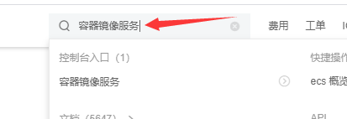
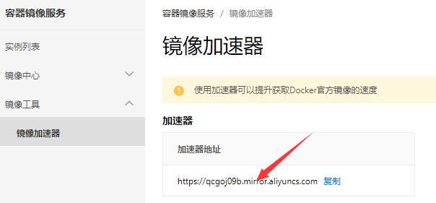

更改阿里云镜像加速地址
vim /etc/docker/daemon.json
换成自己的镜像加速地址

Slide 4
复习回顾
1、一定要保存快照
2、平时要做问题和解决方案记录。开发环境配置，网络配置等
3、遇到问题的解决方法
Job for docker.service failed because the control process exited with error code. See "systemctl status docker.service" and "journalctl -xe" for details.
--》/etc/docker/daemon.json 有问题

Slide 5
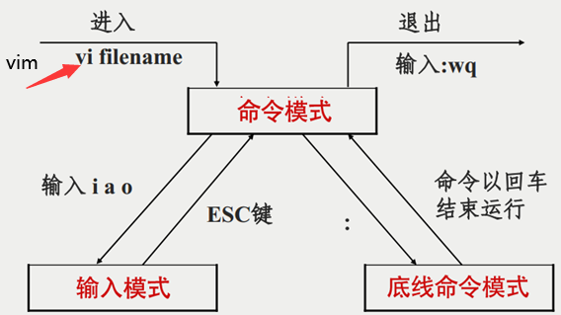

Slide 6
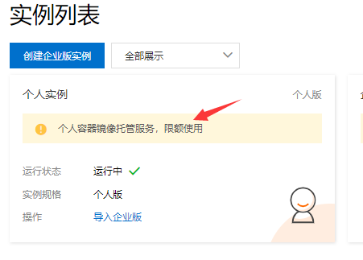
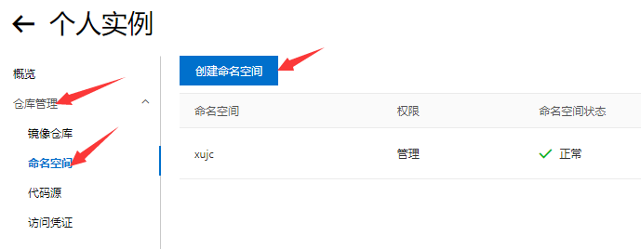
发布镜像到阿里云
1、登录阿里云
2、找到容器镜像服务
3、创建命名空间

Slide 7
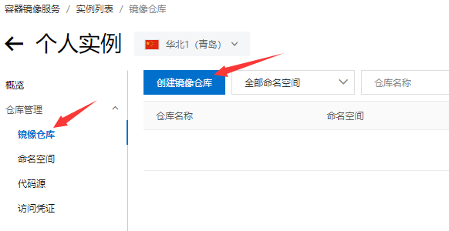
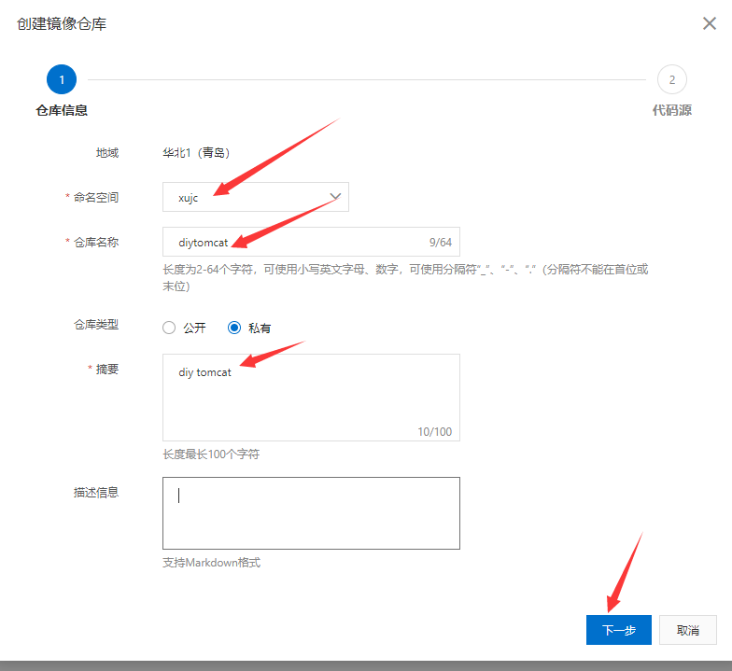
发布镜像到阿里云
4、创建镜像仓库

Slide 8
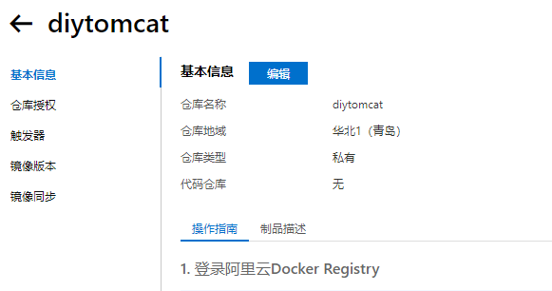
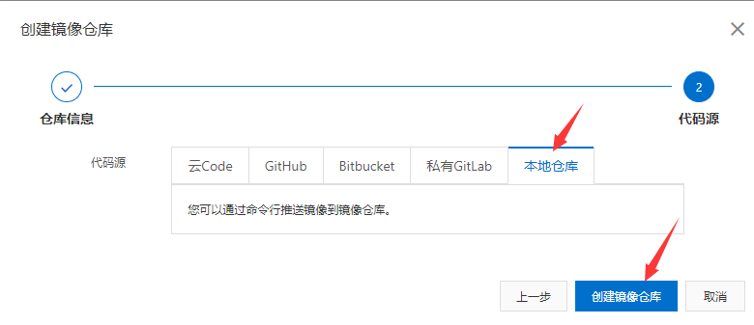
发布镜像到阿里云
4、创建镜像仓库
5、点击进入这个镜像仓库，可以看到所有的信息
docker logout

Slide 9
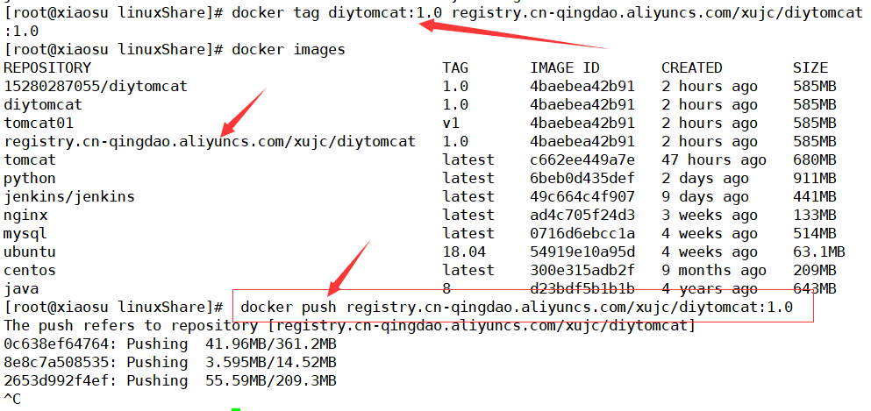
发布镜像到阿里云
6、登录并测试推送发布

Slide 10
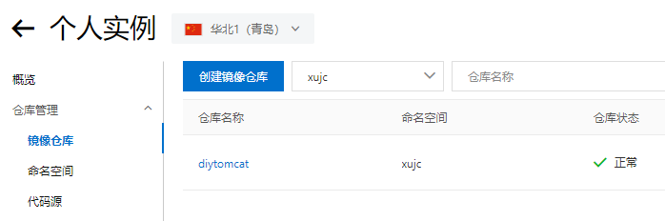
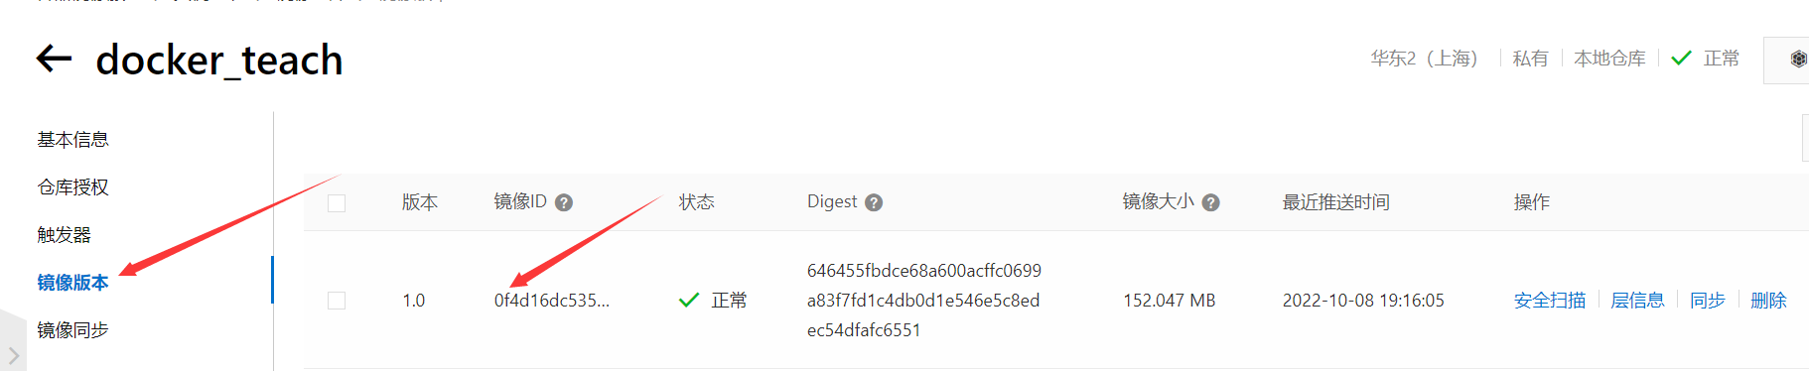
发布镜像到阿里云
7、在阿里云镜像仓库查看效果

Slide 11
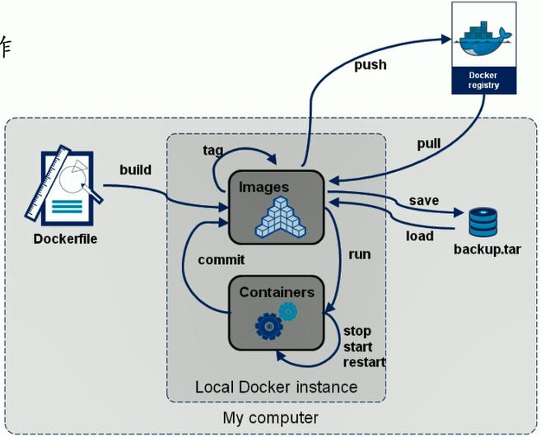
复习回顾

Slide 12
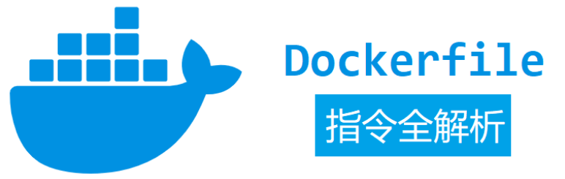
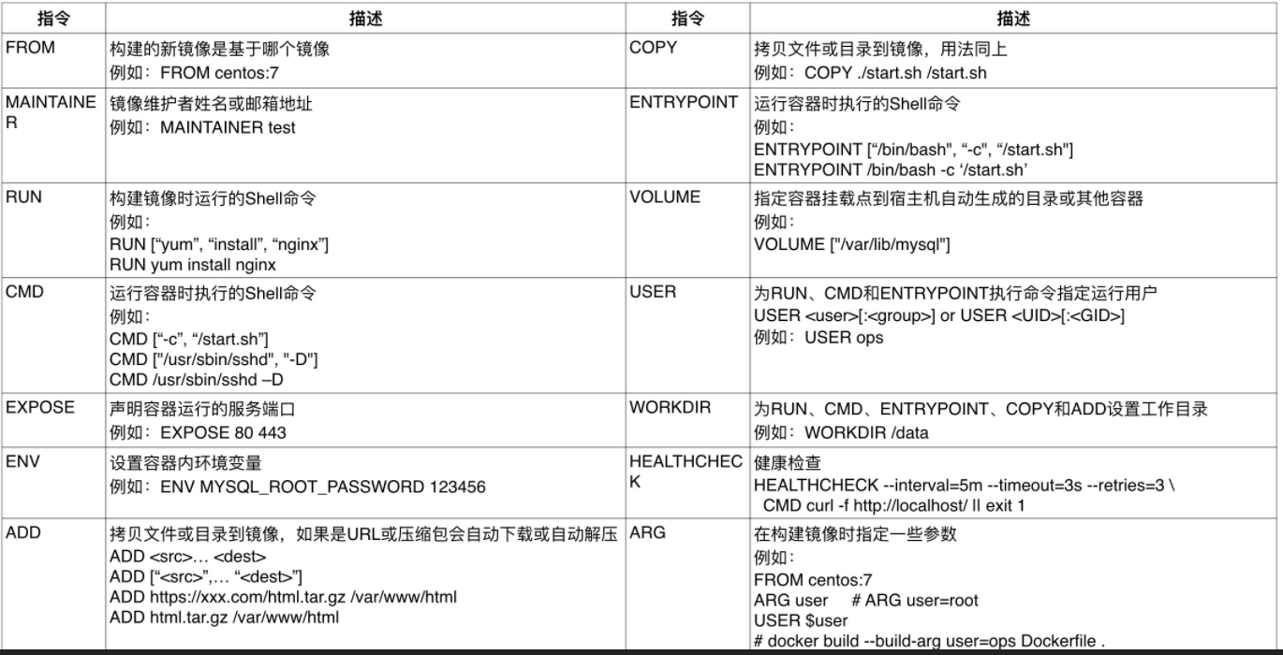
复习回顾
官网：https://docs.docker.com/engine/reference/builder/

Slide 13
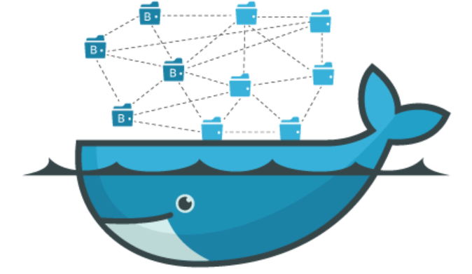
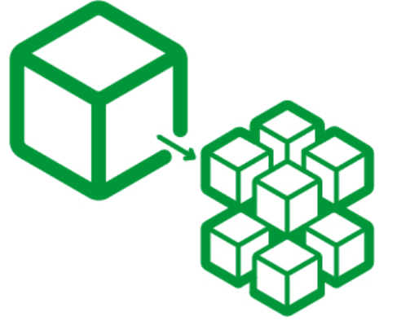
复习回顾
站在 Docker 的角度，软件就是容器的组合：业务逻辑容器、数据库容器、储存容器、队列容器......Docker 使得软件可以拆分成若干个标准化容器，然后像搭积木一样组合起来。

Slide 14
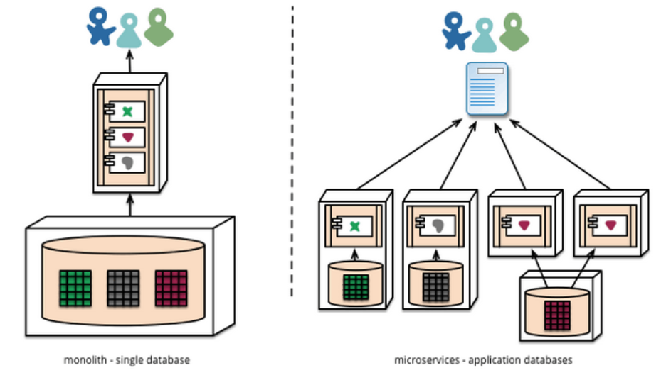
复习回顾
微服务（microservices）的思想：软件把任务外包出去，让各种外部服务完成这些任务，软件本身只是底层服务的调度中心和组装层。
微服务很适合用 Docker 容器实现，每个容器承载一个服务。一台计算机同时运行多个容器，从而就能很轻松地模拟出复杂的微服务架构。

Slide 15
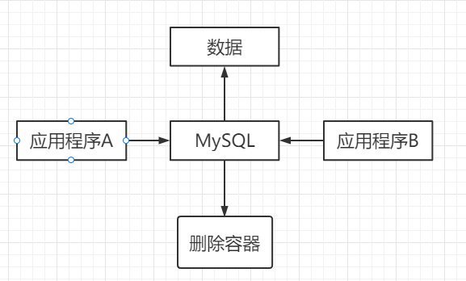
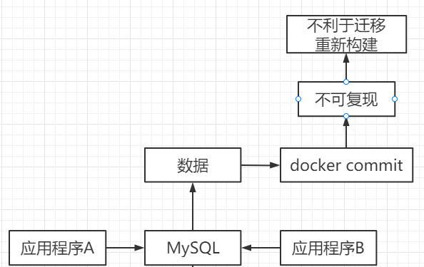
6.1 数据卷和数据卷容器

Slide 16
6.1 数据卷和数据卷容器
Docker启动之后，容器内的文件和宿主机是隔离开的，如果不使用docker commit操作提交容器为镜像把数据保存下来的话，数据就会因为容器的删除而丢失
而在构建镜像的过程中，尽量不要使用docker commit提交镜像，因为会导致镜像无法通过Dockerfile复现，不利于迁移、重新构建等情况
为了可以保存数据，又不至于破坏镜像的可复现特性，Docker提出了数据卷的概念。
Docker的卷概念有两种，即数据卷和数据卷容器

Slide 17
6.1.1 数据卷
数据卷简单来讲就是一个目录，它是由Docker daemon挂载到容器中的，因此数据卷并不属于联合文件系统。也就是说数据卷里面的内容不会因为容器的删除而丢失。
数据卷就像一个U盘，可以连接计算机，即使计算机硬盘坏了，只要不影响U盘，U盘里面的数据并不会随着硬盘损坏而丢失。
如果挂载了数据卷，使用docker commit提交时并不会把数据卷里面的内容提交到镜像中。
可以让两个容器使用同一个数据卷，也就是数据卷共享。

Slide 18
6.1.1 数据卷
挂载:
Linux系统中，当一个物理存储设备安装在硬件接口上（如将U盘插入USB接口中）时，操作系统能够通过硬件检测程序发现该设备。
用户在使用该存储设备之前，还必须将该设备中的文件系统接入Linux的虚拟文件系统中，这个过程称为挂载（mount）
只有将Linux本身的文件目录与硬件设备的文件目录合二为一，硬件设备才能为我们所用
文件系统所挂载到的目录称为挂载点
卸载 :
释放所挂载的目录过程称为卸载（umount）

Slide 19
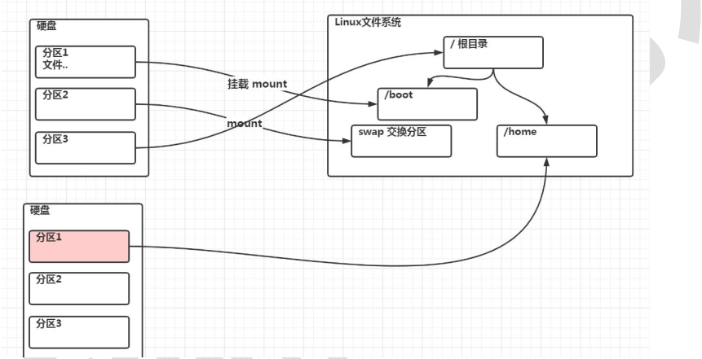
6.1.1 数据卷

Slide 20
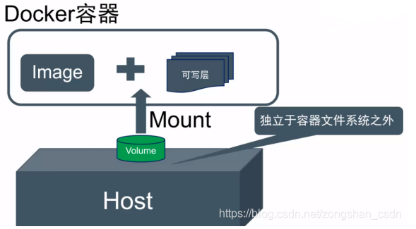
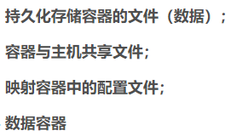
6.1.1 数据卷

Slide 21
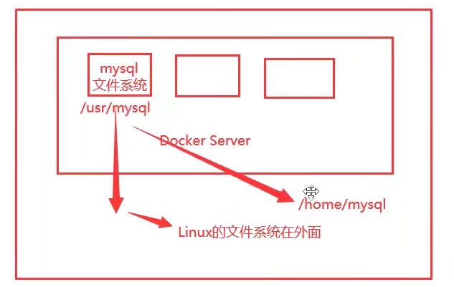
6.1.1 数据卷
数据持久化

Slide 22
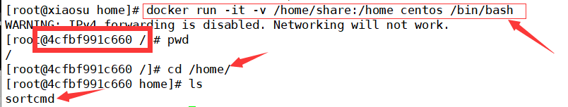
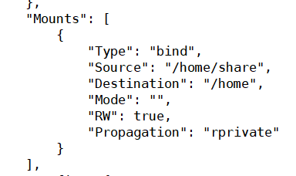
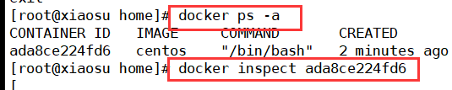
6.1.1 数据卷
数据卷挂载命令：docker run -it -v 宿主机绝对路径目录:容器内目录 镜像名
docker run -it --name=centos01 -v /home/share:/home centos /bin/bash
如果无法访问/home ，说明权限不够，是因为CentOS7中的安全模块selinux把权限禁掉了，所以要在运行的时候加上特权：--privileged=true

Slide 23
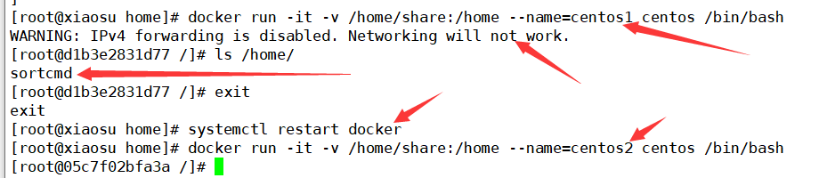
6.1.1 数据卷
如果要让两个容器共享数据卷，最快的办法就是让它们挂载同一个目录作为数据卷

Slide 24
小试牛刀
运行官方最新的nginx镜像，在宿主机上创建数据卷，将目录/home/share挂载到容器目录/home/share
在docker run时通过--privileged=true给该容器加权限来解决挂载的目录没有权限的问题。

Slide 25
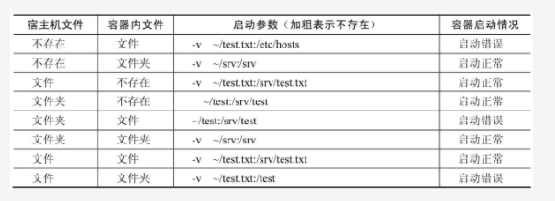
6.1.1 数据卷

Slide 26
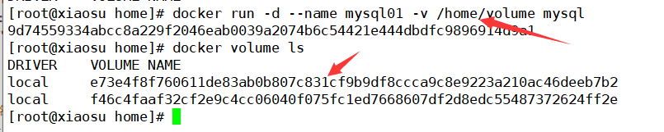
6.1.1 数据卷
匿名挂载（匿名卷）
-v 只写容器内路径，没有写容器外路径
docker run -d --name mysql01 -v /home/volume mysql
# 匿名挂载的缺点，就是不好维护，通常使用命令 docker volume 维护
docker volume ls
docker inspect mysql01

Slide 27
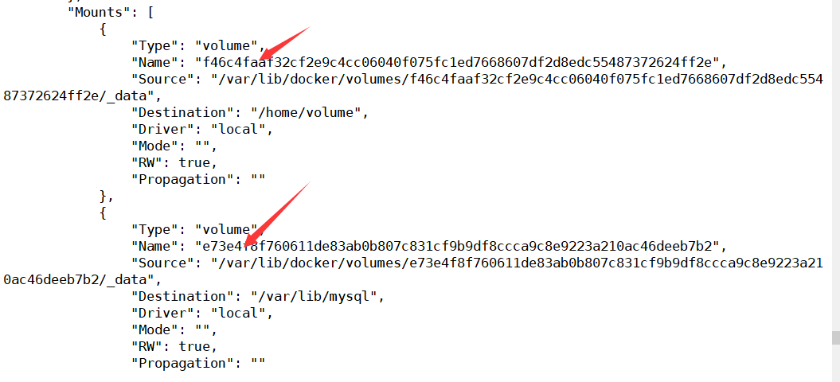
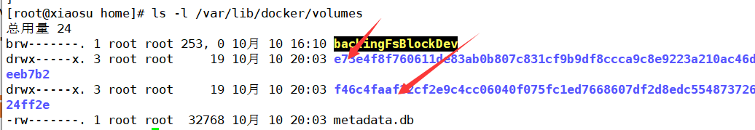
6.1.1 数据卷

Slide 28
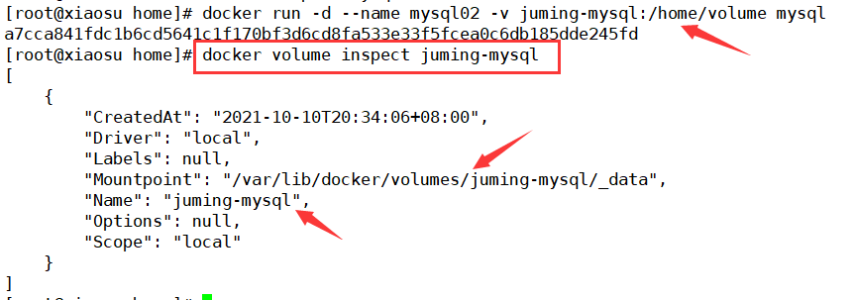
6.1.1 数据卷
具名挂载
-v 卷名:/容器内路径

Slide 29
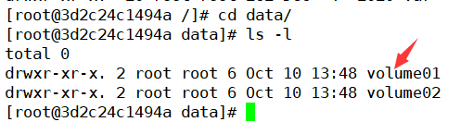
6.1.1 数据卷
Dockerfile构建
FROM centos
MAINTAINER xiaosu:<619388013@qq.com>
VOLUME ["/data/volume01","/data/volume02"]
CMD /bin/bash
docker build -t mycentos:v1 .
docker run -it mycentos:v1
注意：如果在volume声明之后的任何指令对其挂载点更改了数据，这些更改将会撤消

Slide 30
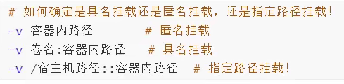
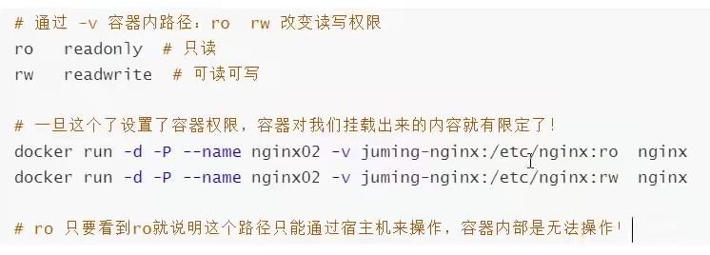
6.1.1 数据卷

Slide 31
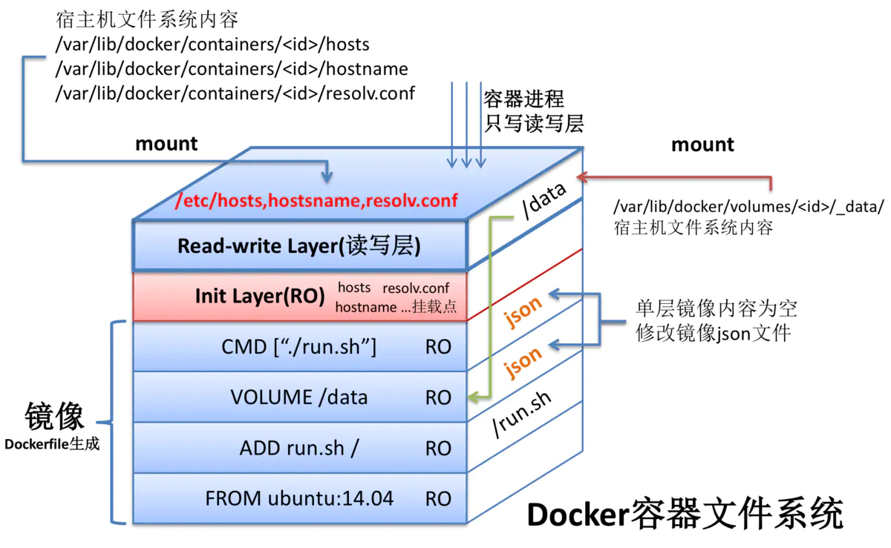
6.1.1 数据卷
https://www.jianshu.com/p/5ec3d4dbf580
Notes:
初始层: 大多是初始化容器环境时，与容器相关的环境信息，如容器主机名，主机host信息以及域名服务文件等。
读写层: Docker容器内的进程只对可读写层拥有写权限，其他层对进程而言都是只读的(Read-Only)。 另外，关于VOLUME以及容器的hosts、hostname、resolv.conf文件等都会挂载到这里

Slide 32
课堂练习
数据卷练习
1、运行centos镜像，将本地目录/home/share映射到容器目录/home/share，在本地目录/home/share创建文件，测试能否在容器里面的/home/share目录找到。
2、运行两个官方最新nginx镜像，一个实现具名挂载，数据卷名字为nginx_conf，容器内路径为/usr/share/nginx/；一个匿名挂载，容器内路径为/usr/share/nginx/
Notes:
提示：docker run -d -P --name nginx01 -v nginxconfig:/etc/nginx nginx

Slide 33
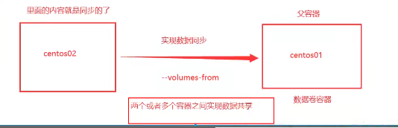
6.1.2 数据卷容器
挂载本地目录到容器虽然解决了数据持久化的问题，但是在迁移上还是很麻烦，比如多个容器之间共享数据卷需要迁移时，使用挂载宿主机的文件夹的方法迁移起来就会显得很麻烦，所以为了管理数据卷，可以启动一个容器专门用来存放数据：数据卷容器
命名的容器挂载数据卷，其他容器通过挂载这个（父容器）实现数据共享，挂载数据卷的容器就是数据卷容器

Slide 34
6.1.2 数据卷容器
注意点：
数据卷容器并不需要运行任何应用，只是一个存放数据的容器，允许其他容器挂载就可以了。
数据卷容器不是特指某一个具体的镜像启动的容器，事实上每一个容器都可以担当数据卷容器的功能。
不要运行数据容器，这纯粹是在浪费资源，只要数据卷容器存在，数据卷就不会消失，不管容器处于什么状态。

Slide 35
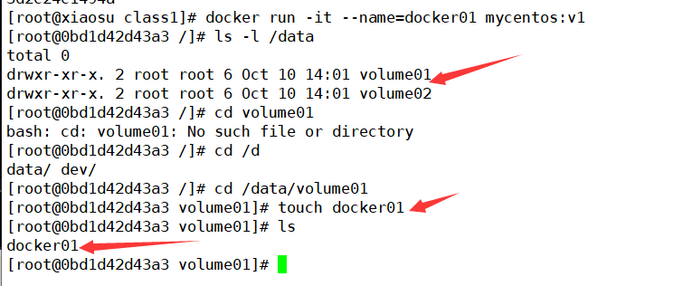
6.1.2 数据卷容器
运行前面Dockerfile创建的centos镜像，进入容器并在数据卷挂载的文件夹下创建一个文件
docker run -it --name=docker01 mycentos:v1

Slide 36
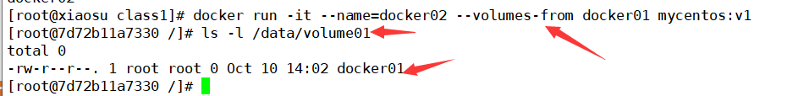

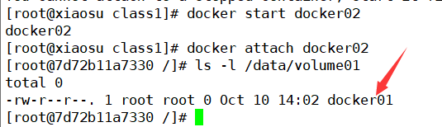
6.1.2 数据卷容器
在同样镜像上再次运行新容器，挂载（引用、继承）数据卷容器docker01，查看数据卷挂载文件夹下有没有一个文件
docker run -it --name=docker02 --volumes-from docker01 mycentos:v1
删掉容器docker01，查看容器docker02的数据卷挂载文件夹下的文件还在不在

Slide 37
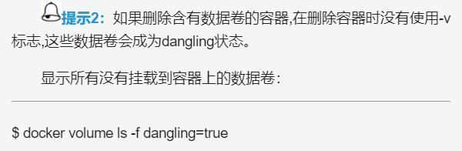


6.1.2 数据卷容器
docker volume ls -f dangling=true
删除这些dangling状态的数据卷
docker volume rm `docker volume ls -f dangling=true | grep 'local' | awk '{print $2}'`

Slide 38
课堂练习
数据卷容器练习
1、使用Dockerfile创建centos镜像取名为mycentos，版本为1.0，要求添加两个数据卷，分别挂载到容器内目录/data/volume1 和 /data/volume2
2、运行镜像mycentos:1.0，指定容器名为centos01并进入容器，在/data/volume1文件夹下创建一个文件file1
3、再次运行镜像mycentos:1.0，挂载（引用、继承）数据卷容器centos01，进入容器，查看容器内目录/data/volume1 下是否有文件file1
4、查看系统中有多少dangling状态的数据卷，并删除这些dangliing状态的数据卷

Slide 39
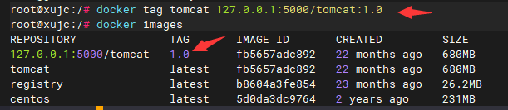
6.2 数据卷的应用实战
创建本地docker registry
1、创建运行registry镜像
--restart=always参数能够使我们在重启docker时，自动启动相关容器
docker run -d -p 5000:5000 --restart=always --name registry -v /opt/myregistry:/var/lib/registry registry
2、修改镜像标签
3、推送镜像
docker push 127.0.0.1:5000/tomcat:1.0

Slide 40
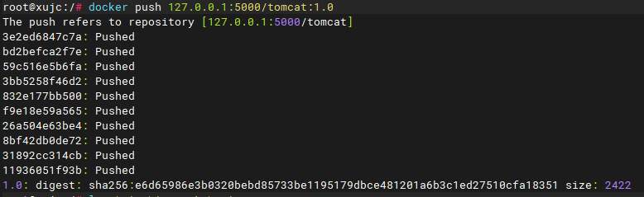

6.2 数据卷的应用实战
4、查看推送的镜像
ls -l /opt/myregistry/docker/registry/v2/repositories/

Slide 41
6.2 数据卷的应用实战
实现http访问私有仓库
Docker自从1.3.X之后docker registry交互默认使用的是HTTPS，但是搭建私有镜像默认使用的是HTTP服务，不允许非 HTTPS 方式推送镜像。我们可以通过 Docker 的配置选项来取消这个限制。如果文件不存在则添加，要向仓库推送或拉取镜像的主机都要添加，因此如果要使局域网其他主机也可以推送，其他主机也要修改配置文件：
vim /etc/docker/daemon.json
{
"registry-mirrors": ["https://qcgoj09b.mirror.aliyuncs.com"],
"insecure-registries":["192.168.171.129:5000"]
}
如果直接【上传】或【拉取】镜像会失败，因为默认为https方式，得到提示信息如下：
Get https://172.16.1.31:5000/v2/: http: server gave HTTP response to HTTPS client
说明：该文件必须符合 json 规范，否则 Docker 将不能启动。
重启docker服务并向镜像中心推送镜像
systemctl daemon-reload
systemctl restart docker

Slide 42
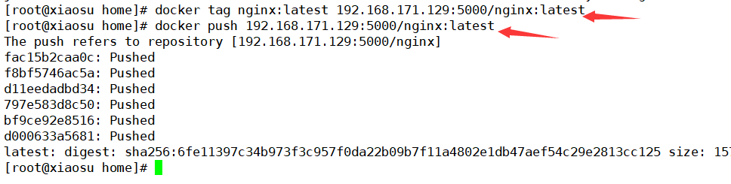
6.2 数据卷的应用实战
docker tag nginx:latest 192.168.171.129:5000/nginx:latest
docker push 192.168.171.129:5000/nginx:latest
查看本地仓库镜像资源：curl 192.168.171.129:5000/v2/_catalog
yum install -y tree &> /dev/null
tree /opt/myregistry/docker/registry/v2/repositories/
从私有仓库拉取镜像：docker pull 192.168.171.129:5000/nginx

Slide 43
作业
练习课堂学习的命令
完成实验报告

Slide 44
Docker与图形管理工具Portainer
1.简介 Portainer是Docker的图形化管理工具，提供状态显示面板、应用模板快速部署、容器镜像网络数据卷的基本操作（包括上传下载镜像，创建容器等操作）。
事件日志显示、容器控制台操作、Swarm集群和服务等集中管理和操作、登录用户管理和控制等功能。功能十分全面，基本能满足中小型单位对容器管理的全部需求。

